Slide 1
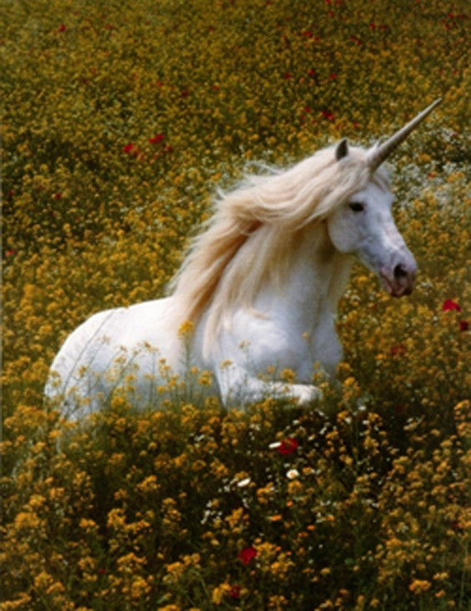
Сила духу головного героя.
Сашко Дерманський «Білячок»
Літературне читання
3 клас Розділ 5.
Літературні казки
Урок 68

Slide 2

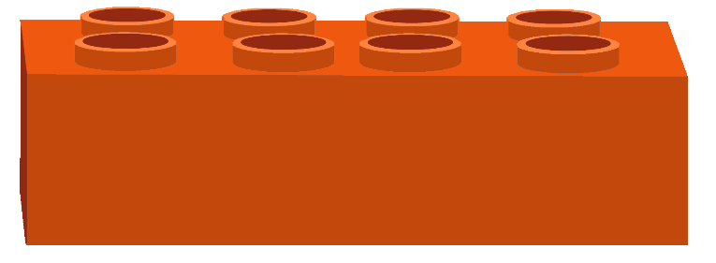
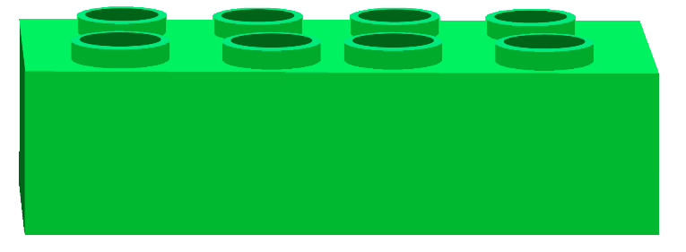

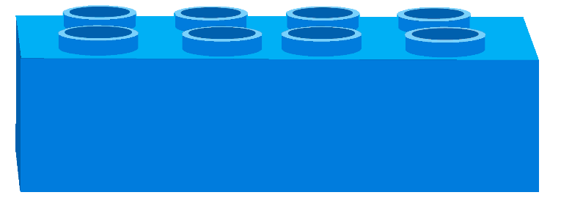
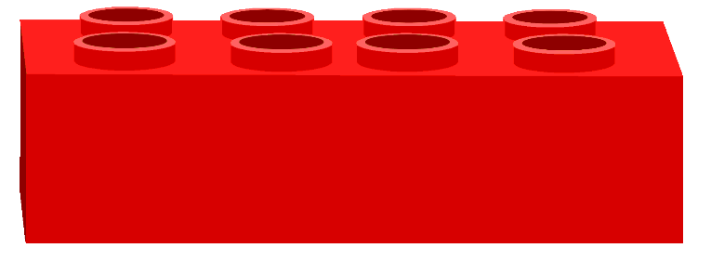
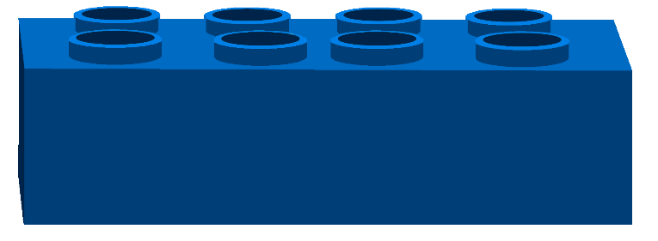
Налаштування на урок «Кольоровий настрій»
Оберіть цеглинку ЛЕГО, котра відповідає вашому настрою
Дзвоник пролунав веселий,
Дружно всіх він кличе в клас.
І цікаве на уроці
Пропоную я для вас.
піднесеність
сум
приємність
тривожність
спокій
образа

Slide 3
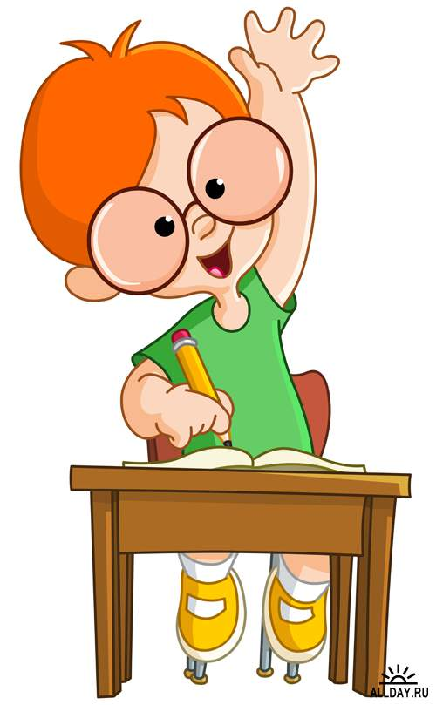
Вправа «Дожени»
ШКОЛА
ТЕМНЕНЬКИЙ
ПОЛЕ
ТИХЕНЬКИЙ
СПОДОБАЛОСЯ
ДРУЖБА
ГОСТИНИ
КАРТА
ПЕРЕЛЯКАНИЙ
КВІТИ
НОВИНИ
ВІКНО

Slide 4
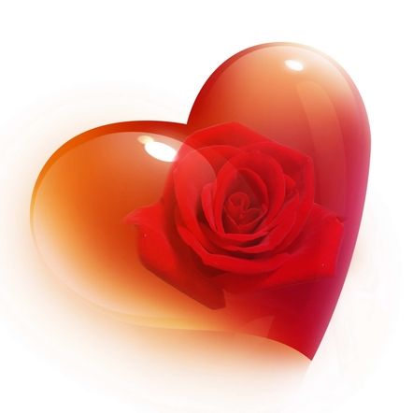
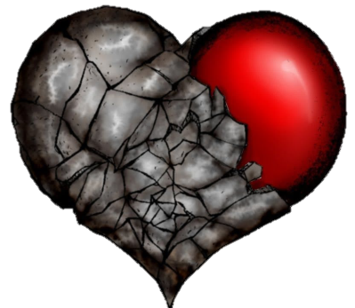
Перевірка домашнього завдання
А. Дімаров «Для чого людині серце»
Вправа «Хвилина запитань і відповідей»
- Хто з дійових осіб казки вам сподобався? За що?
- Чиї вчинки ви не схвалюєте?
- Хто вас здивував своєю поведінкою? Чому?
- Кого з героїв вам жаль?
- Кому хочете дати пораду? Яку саме?
- Що у цій казці схвалюється, а що — засуджується?
Підручник.
Сторінка
93-98

Slide 5
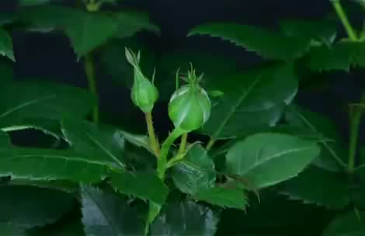
Подивіться відео. Поміркуйте, що таке «краса»?
Якою буває краса?
Чи зустріли ви сьогодні красу, коли йшли на урок?
Де ми можемо бачити красу?
А чи можна побачити красу душі?
У чому справжня краса людини?
Як ви розумієте східну мудрість:
«Краса природи тішить око,
а краса душі тішить серце»

Slide 6

Повідомлення теми уроку
Сьогодні на уроці ми будемо продовжувати знайомство із творчістю сучасного письменника Олександра Дерманського, познайомимось з його казкою «Білячок»

Slide 7
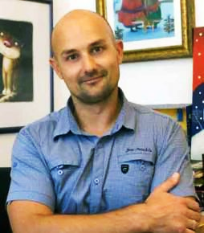
Знайомтесь з автором
Про дивовижну красу душі незвичайного героя нам розповість Сашко Дерманський. Герої його творів заслуговують на те, щоб про них дізналися більше дітей. Чому? Мрія дитячого письменника — сіяти добре зерно, щоб воно проростало у їх душах.
«Я хочу, щоб діти поринали в книжку з головою, щось відчували, переживали, сміялися, захо плювалися, щоб перегортали останню сторінку, так як я в дитинстві — дочитав того Карлсона два дцятий раз, перегорнув останню сторіночку — а там пісенька, я ту пісеньку намагаюся наспівувати, а сльози — так і котяться. Мені завжди було дуже сумно, що закінчилася ця книжка, бо що ж я тепер буду далі робити? Починав читати спочатку».
Ваш Сашко Дерманський

Slide 8

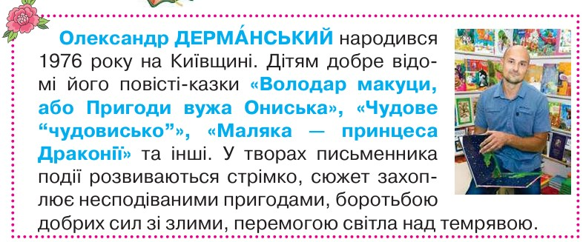





Прочитайте про автора
Підручник.
Сторінка
98

Slide 9

Прочитайте слова, правильно ставте наголос.
біле-білісіньке
лев'ячий
кольорових
закортіло
заманеться
запитально
гострющий
Припустіть, хто може бути героєм казки Сашка Дерманського «Білячок».
Єдиноріг – Міфічна казкова істота — символ доброчесності; має біле тіло, червону голову та сині очі.
Ось про такого дивакуватого, але з добрим серцем, коня і буде ця чарівна казка.

Slide 10
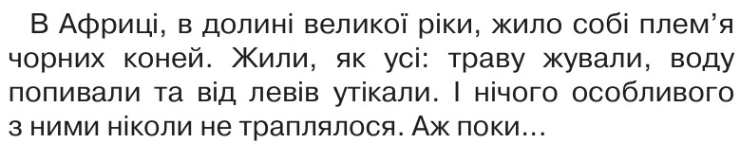
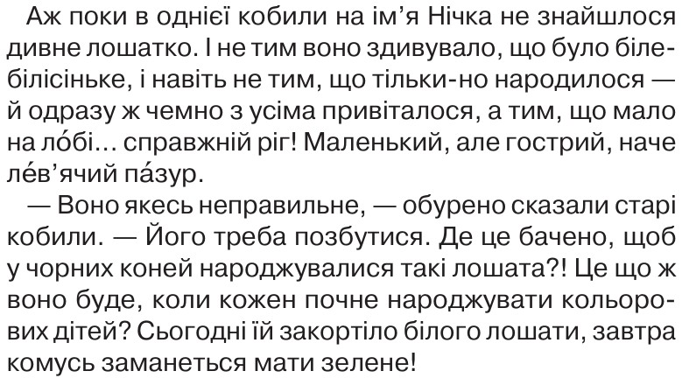
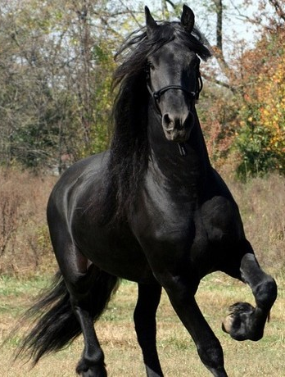
Олександр Дерманський «Білячок»
І частина
Що могло трапитись?
Підручник.
Сторінка
98-99
Notes:
Аудіо-запис казки в додатку.

Slide 11
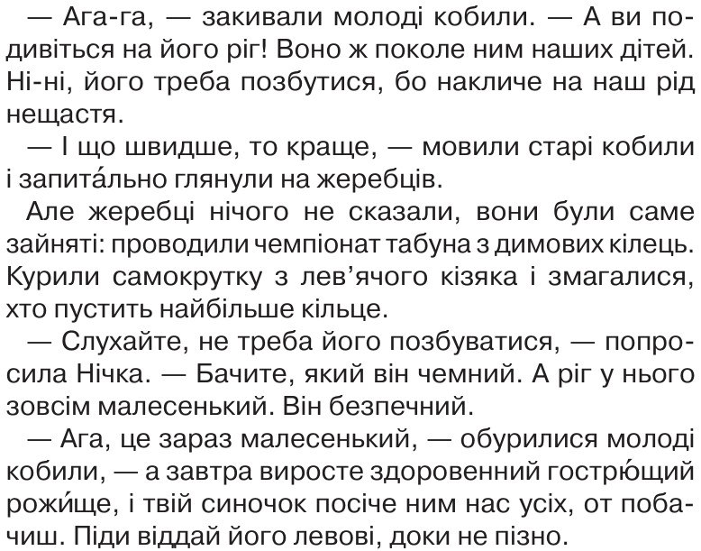
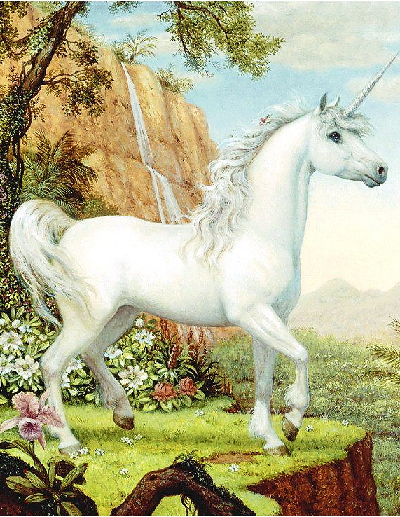
Олександр Дерманський «Білячок»
І частина
Підручник.
Сторінка
99
Notes:
Аудіо-запис казки в додатку.

Slide 12
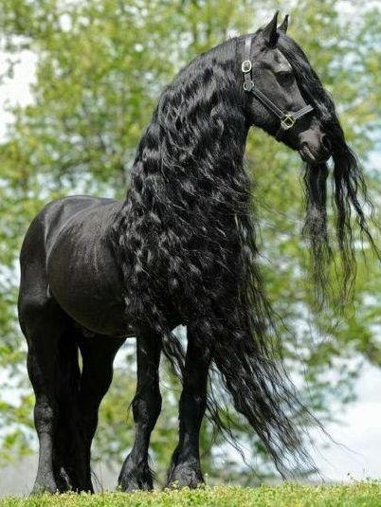
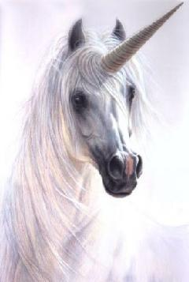
Бесіда за змістом тексту
Де народилося дивне лошатко? Чим воно відрізнялося від інших?
Хто був найбільш незадоволений?
А як поставилися до ситуації жеребці?
Чому табун чорних коней хотів позбутися малого?
Які аргументи навела мама Нічка про свого синочка?
.

Slide 13
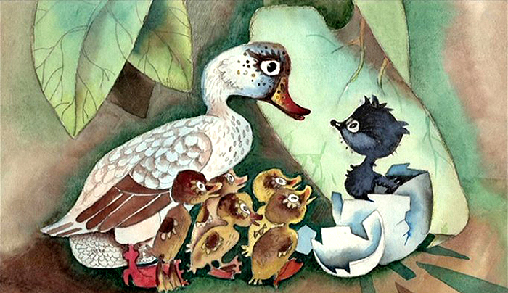
Аналізуємо зміст казки
У якій казці відомого зарубіжного письменника була схожа ситуація?
Чи трапляються такі ситуації серед людей?
Кажуть: «Людина красива», «Людина з красивою душею». Як ви це розумієте?
«Гидке каченя»
ЛЮДИНА
КРАСА КРАСА
ЗОВНІШНЯ ВНУТРІШНЯ
.

Slide 14
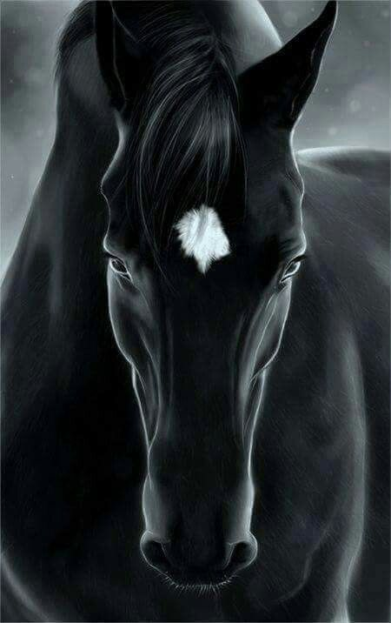
Вибіркове читання
Читаємо перший абзац, як «сорока і черепаха», в парі.
Читаємо другий абзац очима, голосно, зі здивуванням, незадоволено/задоволено.
Інтонуємо розмову старих кобил (третій абзац).
Читаємо за особами (5 учнів: мама Нічка та інші кобили)
.

Slide 15
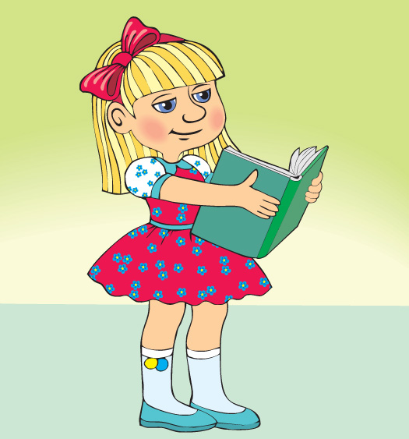
Підсумки уроку
Чи сподобався вам твір Сашка Дерманського?
Яка головна думка опрацьованої частини?
Який заголовок доберемо?
До яких почуттів спонукало лошатко?
Яку звичку від єдинорога ви візьмете для себе?
Чи хотіли б ви бути схожі душею на Білячка?
Народження білого лошати.
Бути чемним, вітатися.
Домашнє завдання
Підручник с.98-99.
Прочитайте І частину твору «Білячок». Оберіть епізод для переказу.

Slide 16
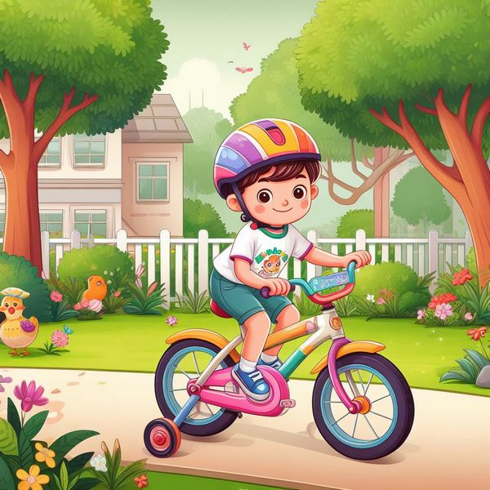
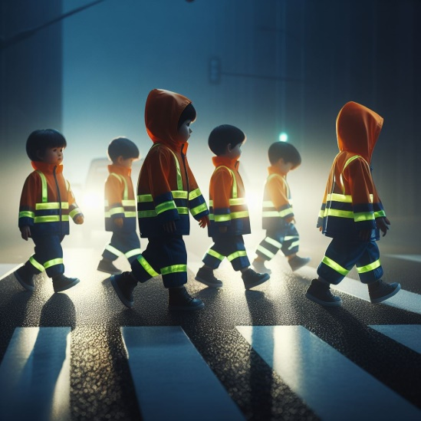
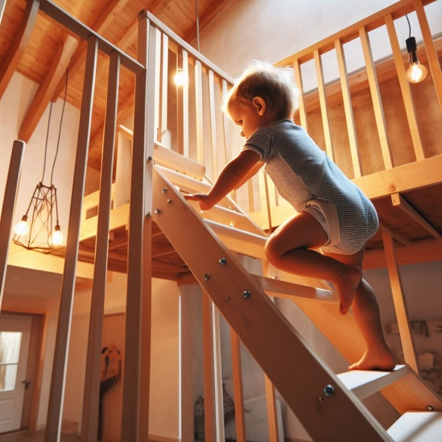
Рефлексія
Оцініть свою роботу на уроці ілюстраціями
З новими знаннями рухаюсь вперед
Нові знання були нецікаві
Цікаво, про що дізнаюсь далі

